Slide 1
Chào các em tham gia tiết học hôm nay
MÔN: Tiếng Việt
LỚP 1
Giáo viên : Phạm Thị Hiền
Trường: TH Đại Đồng

Slide 2
CHỦ ĐỀ 4
ĐIỀU EM CẦN BIẾT

Slide 3
1
Tìm từ ngữ có tiếng chứa vần oanh, uyt, iêu, iêm
iêu
uyt
iêm
oanh

Slide 4
oanh:
loanh quanh, doanh trại
khoanh tay,…
uyt:
huýt sáo, quả quýt, suýt khóc,..
iêu:
cánh diều, hiểu biết, điều ước,
buổi chiều, muối tiêu, kì diệu,…
iêm:
dừa xiêm, lưỡi liềm, niềm vui,
tiêm thuốc, kỉ niệm,…

Slide 5
2
Tìm lời khuyên phù hợp với mỗi bài mà em đã học
Tên bài đọc
Lời khuyên
Rửa tay trước khi ăn
Không mở cửa cho người lạ khi ở nhà một mình.
Lời chào
Cần phải rửa tay sạch trước khi ăn để phòng bệnh.
Khi mẹ vắng nhà
Nhớ chào hỏi khi gặp gỡ
Nếu không may bị lạc
Khi đi đường, cần phải tuân thủ sự điều khiển của đèn giao thông
Đèn giao thông
Khi đi chơi chỗ đông người, phải chú ý đề phòng bị lạc.

Slide 6
2
Tìm lời khuyên phù hợp với mỗi bài mà em đã học
Tên bài đọc
Lời khuyên
Rửa tay trước khi ăn
Không mở cửa cho người lạ khi ở nhà một mình.
Lời chào
Cần phải rửa tay sạch trước khi ăn để phòng bệnh.
Khi mẹ vắng nhà
Nhớ chào hỏi khi gặp gỡ
Nếu không may bị lạc
Khi đi đường, cần phải tuân thủ sự điều khiển của đèn giao thông
Đèn giao thông
Khi đi chơi chỗ đông người, phải chú ý đề phòng bị lạc.

Slide 7
3
Chọn việc làm ở B phù hợp với tình huống ở A
A
B
Gặp ai đó lần đầu và em muốn người đó biết về em
cảm ơn
Được ai đó giúp đỡ
xin lỗi
Có lỗi với người khác
giới thiệu
Muốn người khác cho phép làm điều gì đó
chúc mừng
Khi bạn bè hoặc người thân có niềm vui
xin phép

Slide 8
3
Chọn việc làm ở B phù hợp với tình huống ở A
A
B
Gặp ai đó lần đầu và em muốn người đó biết về em
cảm ơn
Được ai đó giúp đỡ
xin lỗi
Có lỗi với người khác
giới thiệu
Muốn người khác cho phép làm điều gì đó
chúc mừng
Khi bạn bè hoặc người thân có niềm vui
xin phép

Slide 9
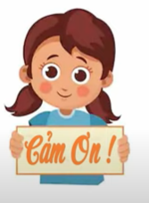
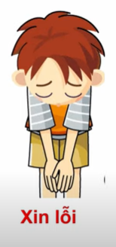
4
Kể với bạn về một tình huống em đã nói lời cảm ơn hoặc xin lỗi
Khi em được các bạn chúc mừng nhân ngày sinh nhật. Em nói: Mình cảm ơn các bạn.
Em vô ý làm vỡ bình hoa của mẹ. Em nói: Con xin lỗi mẹ.

Slide 10
5
Viết một câu về điều em nên làm hoặc không nên làm
Em nên nói cảm ơn khi được người khác giúp đỡ.

Slide 11
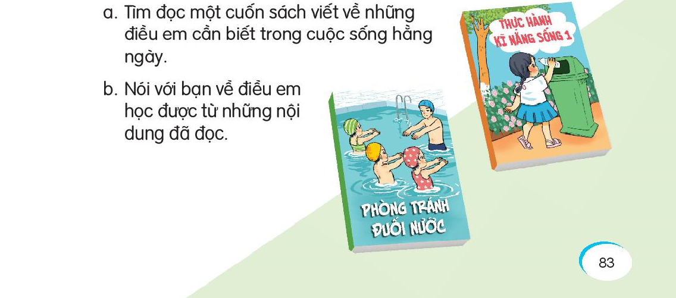
6
Đọc mở rộng

Slide 13
Chào các em
Hẹn gặp lại các em

